Slide 1
İSTATİSTİK TEORİSİ 2.ÖDEV SUNUM
NUR ALTAY
DENİZ BALCI

Slide 2
Weibull Dağılımı
Weibull dağılımı geniş bir uygulama alanına sahip sürekli bir olasılık dağılımıdır. İlk kez Frechet (1927) tarafından tanımlanmıştır. Daha sonra bu dağılım, Rosin ve Rammler (1933) tarafından taneciklerin parçacık dağılımını (moleküller ile ilgili bir çalışma) modellemek için ve dağılıma ismini veren İsveçli fizikçi profesör Waloddi Weibull (1939) tarafından malzemenin (kopuncaya veya kırılıncaya kadar dayanabildiği en yüksek) çekme geriliminin dağılımını açıklamak için kullanılmıştır. Weibull dağılımının uygulanabilirliğinin ve çok yönlülüğünün vurgulanması, ancak dağılımın özelliklerinin ayrıntılı olarak tanımlandığı Waloddi Weibull (1951)’ın çalışması ile olmuştur.

Slide 3
Weibull Dağılımı
Weibull dağılımı özellikle güvenilirlik analizinde başarısızlık olarak adlandırılan ve genellikle bozulma ya da ölüm ile sonuçlanan olayların meydana gelmesine kadar geçen sürenin modellenmesinde yaygın olarak kullanılmaktadır. Ayrıca, hava tahmini,biyolojik ve tıbbi uygulamalarda örneğin insan veya laboratuvar hayvanlarında ortaya çıkan tümörlerin meydana gelme zamanlarının modellenmesi, üretilen ürünlerin ömürleri veya dayanıklılık sürelerinin modellenmesi gibi kullanım alanlarına sahip bir olasılık dağılımıdır.

Slide 4
Weibull Dağılımı
Weibull dağılımı üstel dağılımın genelleştirilmiş halidir. Birçok durumda üstel dağılımın zamana karşı dayanma modeli olarak yetersiz kalması bozulma oranı fonksiyonunun sabit olmasından kaynaklanmaktadır. Weibull dağılımının bozulma oranı fonksiyonunun zamana bağlı olarak değişmesi nedeni ile daha genel ve esnek bir dağılım olması uygulamada üstel dağılımdan daha fazla tercih edilmesini sağlamaktadır (Saygı, 2007).

Slide 5

Weibull Dağılımı
Literatürde kullanım alanlarına göre iki veya üç parametreli Weibull dağılımları ile sıkça karşılaşılmaktadır. Bunlar ;
Üç Parametreli Weibull Dağılımı : Weibull dağılımının klasik en genel şekli üç parametreli Weibull dağılımıdır. Üç Parametreli Weibull dağılımına sahip 𝑋 rasgele değişkeninin olasılık yoğunluk fonksiyonu (oyf) aşağıdaki eşitlik ile tanımlanır ;

Slide 6
Weibull Dağılımı
Burada; 𝑘 > 0 olmak üzere şekil parametresidir ve dağılımın kuyruğunun şeklini, diğer bir ifade ile dağılımın çarpıklığını belirler.
𝜆 > 0 olmak üzere ölçek parametresidir ve karakteristik yaşam (ömür) parametresi olarak da isimlendirilir.
𝛽 ∈ ℝ olmak üzere 𝛽 konum parametresidir.
Üç parametreli oyf, parametrelerin tahmininde yaşanan zorluklardan dolayı pek fazla tercih edilmez. Bu sebepten dolayı konum parametresinin değeri sıfır olarak kabul edilir.

Slide 7




3 PARAMETRELİ WEİBULL DAĞILIMI ÖZELLİKLERİ

Slide 8

3 PARAMETRELİ WEİBULL DAĞILIMI ÖZELLİKLERİ
Sürekli tipteki t rastgele değişkeninin olasılık yoğunluk
fonksiyonu,
ise t rastgele değişkenine g , s ve h parametreli Weibull dağılımına sahiptir denir.
Burada g , s ve h parametreleri, sırasıyla dağılımın konum, yayılım ve şekil parametreleridir.

Slide 9
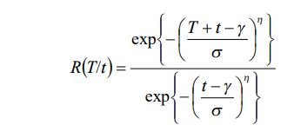
3 PARAMETRELİ WEİBULL DAĞILIMI ÖZELLİKLERİ
Üç parametreli Weibull dağılımının R(T / t) ile gösterilen
koşullu güvenilirlik fonksiyonu,

Slide 10
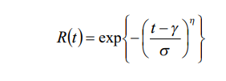
3 PARAMETRELİ WEİBULL DAĞILIMI ÖZELLİKLERİ
Üç parametreli Weibull dağılımının R(t) ile gösterilen
güvenilirlik/sağ kalım fonksiyonu ;

Slide 11

KULLANILAN TESTLER VE BİLGİ KRİTERLERİ
Tahmin edici ve optimizasyon yöntemlerinden önce ,Tahmin edicileri ölçmek için kullanılan testleri açıklamamız gereklidir.
AIC BİLGİ KRİTERİ
AIC(Akaike information criteria) bir modelin (tahmin edicinin)tahmin gücünü ve karmaşıklığını değerlendirmek için kullanılan bir bilgi kriteridir.AIC değeri ne kadar düşükse, modelin tahmin gücü ve genelleme performansı o kadar iyidir.
K=modeldeki tahmin edilen parametre sayısı
L=model için olabilirlik fonksiyonunun maksimum değeri

Slide 12
K-S TEST (Kolmogorov–Smirnov test)
Bu test bir uyum iyiliği testidir.Testin amacı gözlenen frekanslar ile beklenen frekansların birbirine ne düzeyde benzeştiğine dayanır.Bu yöntemde ise kümülatif (birikimli) frekansların dağılışının birbirine benzerliği araştırılır.
D=max [F0(x)-Sn(x)] burada en büyük değeri kullanırız.

Slide 13
TAHMİN EDİCİLER
Maximum Likehood Estimation
Eğer xi rassal değişkenlerimiz kesikli olursa likehood fonksiyonumuz aşağıdaki gibi tanımlanır.
Eğer xi rassal değişkenlerimiz sürekli olursa likehood fonksiyonumuz aşağıdaki gibi tanımlanır.
Burada likehood fonksiyonumuzun ln'nini alma sebebimiz ise tam olarak şu,maximizasyon işlemi yaptığımız için ln'nini alıyoruz

Slide 14


Bu aşamadan sonra tahmin edeceğimiz parametreyi maksimum yapan değeri bulmamız gereklidir.2 farklı yöntem mevcuttur.
1.yol:fonksiyon grafiğini çizip maksimum yapan değeri bulmak
2.yol: fonksiyonun türevlerini alıp maksimum değerini elde etmek.(1.türev ile kritik noktayı
elde ederiz.2.türev aldıktan sonra kritik değeri yerine yazdığımızda ,2.türevin değeri her zaman negatif oluyorsa ,bulduğumuz kritik değer maksimum nokta oluyor.)

Slide 15
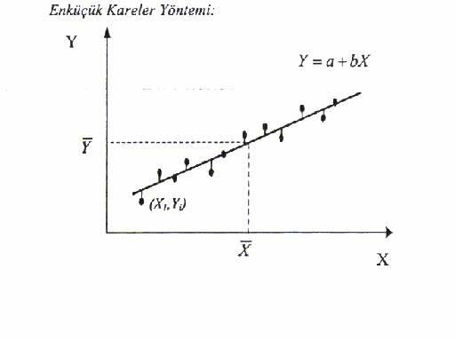
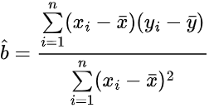

Least Square Regression
En Küçük Kareler (EKK) yöntemi, regresyon çözümlemesinde en yaygın olarak kullanılan, daha sonra ele alınacak bazı varsayımlar altında çok aranan istatistiki özelliklere sahip yöntemdir.
y=a+bX

Slide 16
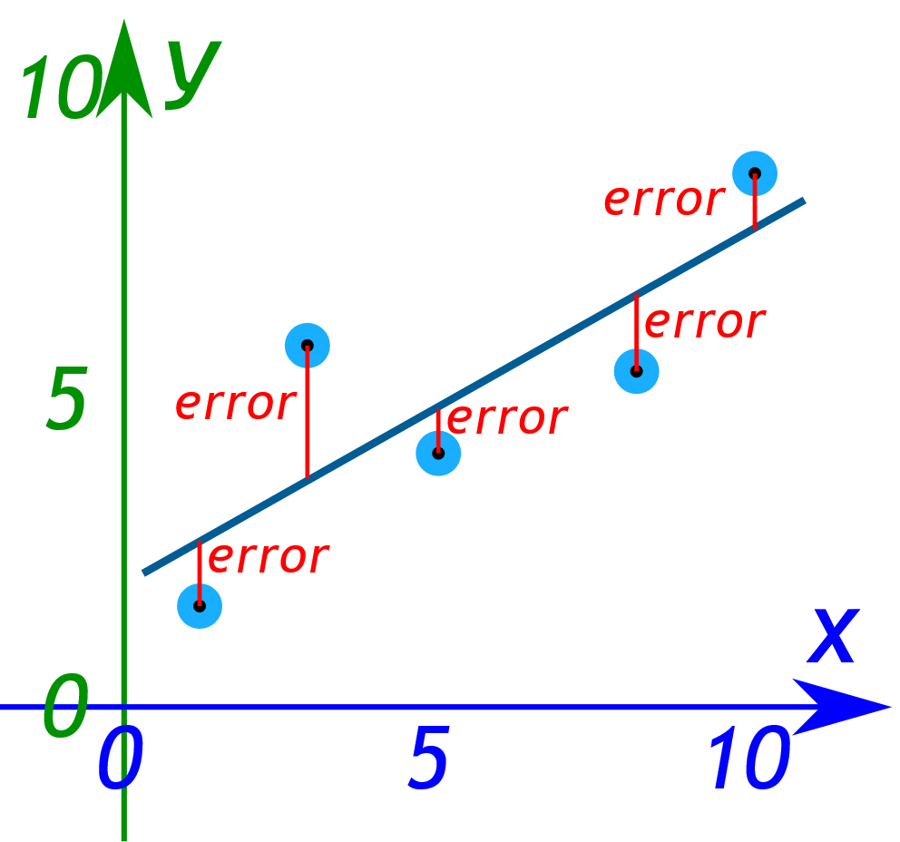
En küçük kareler yöntemi
Lineer İlişki: En küçük kareler yöntemi, bağımlı değişken ile bağımsız değişken arasında lineer bir ilişkinin varlığını varsayar. Yani, verilerin bir doğru veya bir düzlem üzerinde ifade edilebilecek bir ilişki içinde olduğu düşünülür.
Bağımsızlık: Gözlemler birbirinden bağımsız olmalıdır. Yani, bir gözlemin sonucu diğer gözlemleri etkilememelidir.
Homoscedasticity (Homojen Dağılım): Hataların varyansı (dalgalanma miktarı) tüm bağımsız değişken seviyelerinde aynı olmalıdır. Bu, hataların veri seti içinde tutarlı bir şekilde dağıldığı anlamına gelir.
Normal Dağılım: Hataların (gözlemler arasındaki farklar) normal olarak dağılım göstermesi istenir. Bu, hata terimlerinin genellikle ortalaması sıfır olmalı ve normal bir dağılım izlemelidir.
Bağımsız Değişkenlerin Lineer Bağımsızlığı: Eğer modelde birden fazla bağımsız değişken varsa, bu değişkenler arasında lineer bağımsızlık olmalıdır. Yani, bir bağımsız değişken diğerlerini tam olarak tahmin edememelidir.

Slide 17




Ağırlıklı En küçük kareler yöntemi
Sıradan en küçük kareler yöntemi, hatalarda sabit varyans olduğunu varsayar (buna homoscedasticity denir). Ağırlıklı en küçük kareler yöntemi ise hatalarda sabit varyans olmadığı taktirde kullanılabilen bir yöntemdir.

Slide 18
Ağırlıklı En küçük kareler yöntemi
Sıradan en küçük kareler yöntemi, hatalarda sabit varyans olduğunu varsayar (buna homoscedasticity denir). Ağırlıklı en küçük kareler yöntemi ise hatalarda sabit varyans olmadığı taktirde kullanılabilen bir yöntemdir.

Slide 19
Ağırlıklı En küçük kareler yöntemi
Bergman’s equation ,Faucher & Tyson’s equation
Bu eşitlikler ise ağırlık seçimi için oluşturulmuş eşitliklerdir.Bu eşitliklerin kullanılma sebebi ise ağırlıkları kullanarak varyansları eşitlemektir.
Bergman eşitliği
Faucher & Tyson

Slide 20
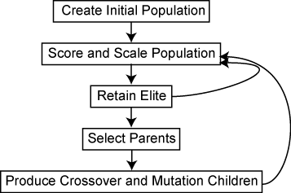
OPTİMİZASYON TEKNİKLERİ
Makalede bulunduğu için optimizasyon tekniklerinede değineceğiz.Makalede genetic algoritmalar ile beraber tahmin ediciler kullanıldığı için değindik.
Genetik algoritmalar ise bizim makalemizde tahmin edicilerle birlikte parametre tahmini ve optimizasyon için kullanılıyor.

Slide 21
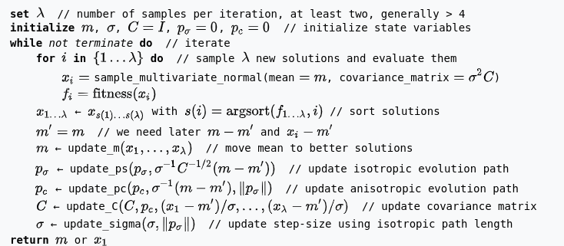


CMA-ES
Covariance Matrix Adaptation Evolution Strategy (CMA-ES), özellikle sayısal optimizasyon problemlerini çözmek için kullanılan bir evrimsel algoritma ve optimizasyon tekniğidir. Diğer genetik algoritmalardan en büyük farkı kovaryans matrisini kullanarak değişimlerin yönünü ve büyüklüğünü hesaba katar.

Slide 22
Kaynakça
https://dergipark.org.tr/en/download/article-file/2018931
https://downloads.hindawi.com/journals/mpe/2019/6281781.pdf
https://www.qualitygurus.com/three-parameters-weibull-distribution/
https://online.stat.psu.edu/stat415/lesson/1/1.2
https://openaccess.firat.edu.tr/xmlui/bitstream/handle/11508/17911/432868.pdf?sequence=1
https://libratez.cu.edu.tr/tezler/6349.pdf
https://acikbilim.yok.gov.tr/bitstream/handle/20.500.12812/679307/yokAcikBilim_10303127.pdf?sequence=-1&isAllowed=y
(Gupta ve Kundu, 2001; Lai 2014).
(Rinne, 2008).
(Lawless, 2003; Abernethy, 2004).
https://acikders.ankara.edu.tr/pluginfile.php/130795/mod_resource/content/0/3-%20Tahmin.pdf
https://www.mathsisfun.com/data/least-squares-regression.html
https://online.stat.psu.edu/stat501/lesson/13/13.1

Slide 23
Kaynakça
https://core.ac.uk/download/pdf/48632891.pdf
Ağırlıklar
https://dergipark.org.tr/en/download/article-file/1707233
https://dergipark.org.tr/tr/download/article-file/75465
https://online.stat.psu.edu/stat501/lesson/13/13.1
https://ms.mcmaster.ca/canty/teaching/stat3a03/Lectures7.pdf
https://arxiv.org/pdf/1604.00772.pdf
https://en.wikipedia.org/wiki/CMA-ES

